Slide 1



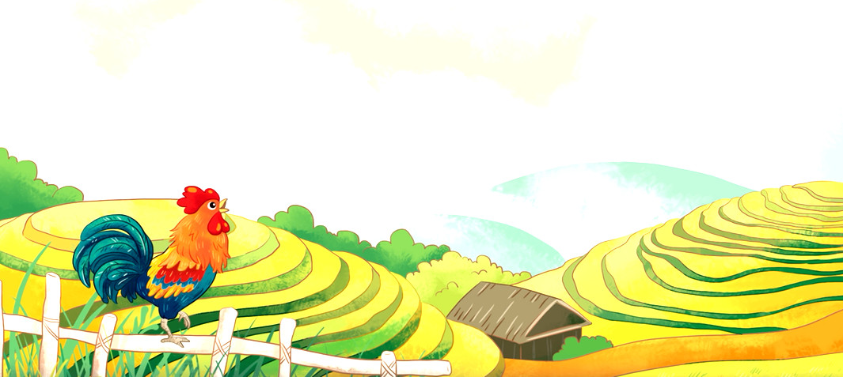

Chào mừng quý thầy cô các em học sinh đến với tiết âm nhạc

Slide 2
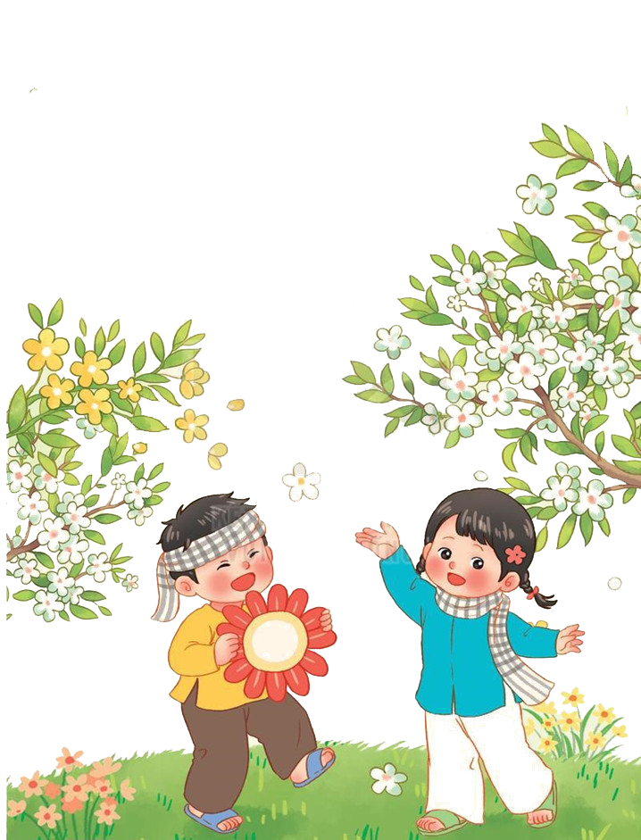


TIẾT 26
ÔN BÀI HÁT: GÀ GÁY
NGHE NHẠC BÀI: LÝ CÂY BÔNG
Dân ca: Nam Bộ

Slide 3

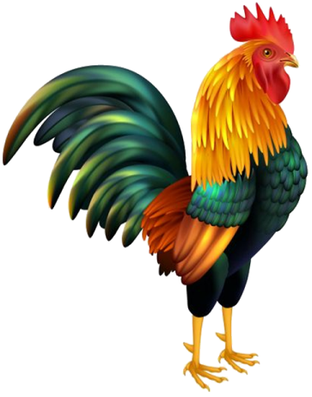
1. HĐ Ôn tập bài hát: GÀ GÁY
- GV nhắc HS hát nhẩm theo giai điệu 1 lần sau đó HD học sinh ôn lại để đúng giai điệu, sắc thái, chú ý sửa sai cho học sinh. Ôn với hình thức: Lớp, tổ, cá nhân

Slide 4


GV cho HS ôn hát lại bài hát kết hợp với gõ đệm theo phách, nhún chân.

Slide 5
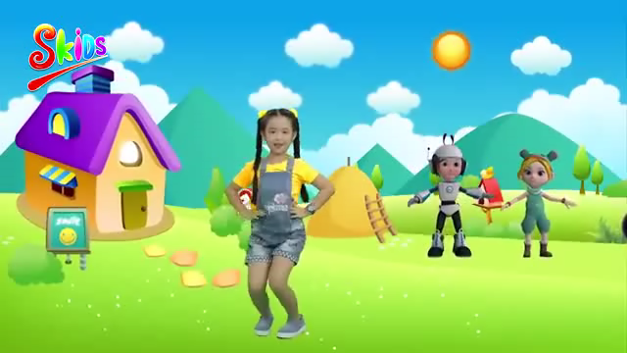

- GV cho xem, nghe VIDEO mẫu sau đó chia lớp thành các nhóm để các tự trao đổi và đưa ra ý tưởng động tác minh họa của bài. Mời các nhóm lên thể hiện

Slide 6
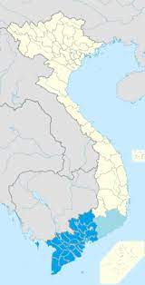
2. HĐ NGHE NHẠC BÀI LÝ CÂY BÔNG
- Dân ca Việt Nam nói chung và dân ca Nam bộ thuộc vùng Nam bộ nói riêng là một thể loại âm nhạc cổ truyền, qua việc truyền khẩu từ đời này sang đời kia và số các bài dân ca Nam Bộ gồm có các bài :như bài Lí cây xanh, Lí dĩa bánh bò...
- Bài hát Lý Cây Bông nói về các loài hoa đặc trưng ở Miền Nam như hoa Lê, hoa Lựu…Mỗi loại lại có vẻ đẹp khác nhau

Slide 7
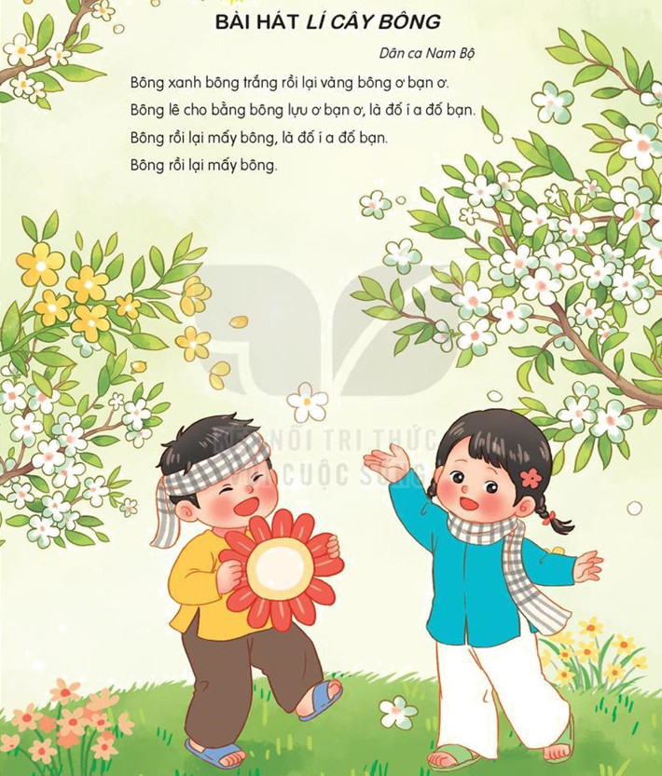
- Nghe nhạc có lời lần 1

Slide 8
- Nghe nhạc lần 2 vầ vận động theo nhạc tự do lần 2

Slide 9
- Hỏi cảm nhận gì? Khi nghe bài Lý cây Bông

Slide 10


Giáo dục-củng cố-dặn dò

